Slide 1








Arquitetura Global
Windows
ERP Monolitico
MariaDB
Aplicacao Standlone
Servidor
Android
Apps

Slide 2

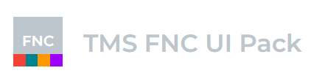

ERP Monolítico
Devart MyDAC 11.1.1
Estrutura de pasta SistemaVA
.Nome do Pack
..Subpasta para arquivos especiais usados. EX: SistemaVA
.Estoque
..Arquivos_especiais
ERP Monolitico
3.7.8.10
Versão Delphi 11.2
Fast Report
0.60.8.401

Slide 3
Instrução de criação para forms
Na criação dos forms, seguir como modelo os forms do Pack de Compras, no seu form principal deve conter um layout principal, para que quando for adicionado na procedure abrirforms do controle menu, esse layout seja passado como parâmetro para que seu form seja aberto corretamente.

Slide 4
Arquivo Config
O arquivo config é localizado na mesma pasta onde fica o executável do projeto, a pasta “Debug”, ele é muito importante, pois com ele definimos as informações do nosso banco de dados (servidor,porta e database), onde está localizado o fast report e informações da ultima atualização do projeto.
O arquivo config é localizado onde está o projeto. Exemplo: “C:\00_ERP_SistemaVA_Windows\Win32\Debug”
Existe também a tabela config, nela são armazenados dados que são usados no sistema, exemplo: valor dólar, caminhos para pastas, regras dos packs...

Slide 5
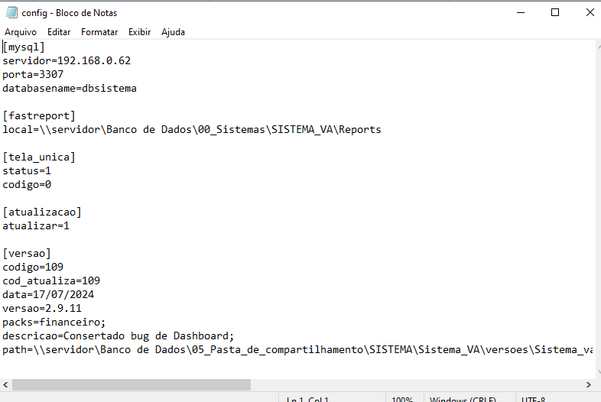
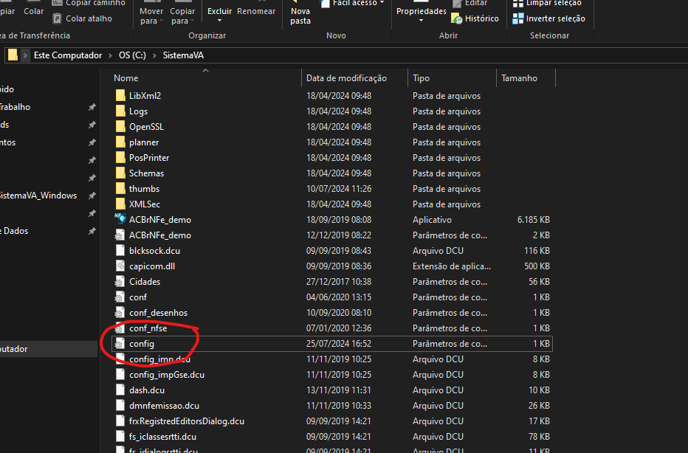
Arquivo Config

Slide 6
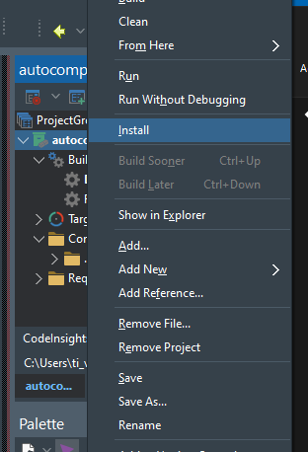
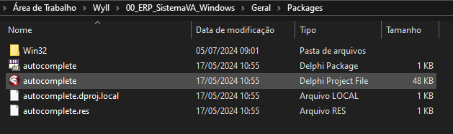
Instrução do AutoComplete
Ir até o caminho na pasta que você salvou o projeto. Ex: C:\00_ERP_SistemaVA_Windows\Geral\Packages
Abrir o projeto do “autocomplete” e instalar no
seu delphi.

Slide 7
Nomes de Units, forms, DataModule e Query.
Nome de Unit é definido sempre como u_nomepack_tela(ucompras_pesquisa);
Nome unit do back end deve ser back_end_nomepack(backend_compras);
Nome de forms é definido como FPackTela(FComprasPesquisa);
Nome de DMs é definido na unit como u_dm_pack(u_dm_compras) e no DataModule dmpack(dmcompras);
Nome de Query é definido como Qfunção(QPesquisa);
Nome Conection con_pack(con_compras).

Slide 8
Nomes de Units Nome de Forms
u_nomepack_tela
FPackTela
Nome da Tela (Ex: Pesquisa, Cadastro, Dashboard...)
Nome da Tela (Ex: Pesquisa, Cadastro, Dashboard...)
Nome do Pack (Ex: compras, vendas, docvalidos, Rh....)
Nome do Pack (Ex: compras, vendas, docvalidos, Rh....)
Prefixo da Unit
Prefixo do Form

Slide 9
Nomes de DataModule, nome de Query e Backend
u_dm_pack
QFunção
Nome do Pack (Ex: compras, vendas, docvalidos, Rh....)
O que a query executa (Ex: Pesquisa, Cadastro, Dashboard...)
Prefixo do DataModule
Prefixo da Query
backend_compras
Prefixo da Unit
Nome do Pack (Ex: compras, vendas, docvalidos, Rh....)
Nome backend

Slide 10
Nomes de tabelas, procedures e triggers.
Nome da tabela é definido sempre como pack_dados que registra(compras_ocs);
Nome de procedures é definido como pack_função(compras_pesquisa);
Nome de Triggers é definido como nometabela_função().

Slide 11
Nomes de tabelas, procedures e triggers.
pack_dados
pack_função
Informações que armazena(Ex: funcionários, fornecedores)
Função que executa (Ex: pesquisa, cadastro, busca_certificados)
Nome do Pack (Ex: compras, vendas, docvalidos, Rh....)
Nome do Pack (Ex: compras, vendas, docvalidos, Rh....)
nometabela_função
Função (Ex: se for Before Insert, “BI”, se for after update “AU”....
Nome da tabela que o trigger está sendo adicionado

Slide 12
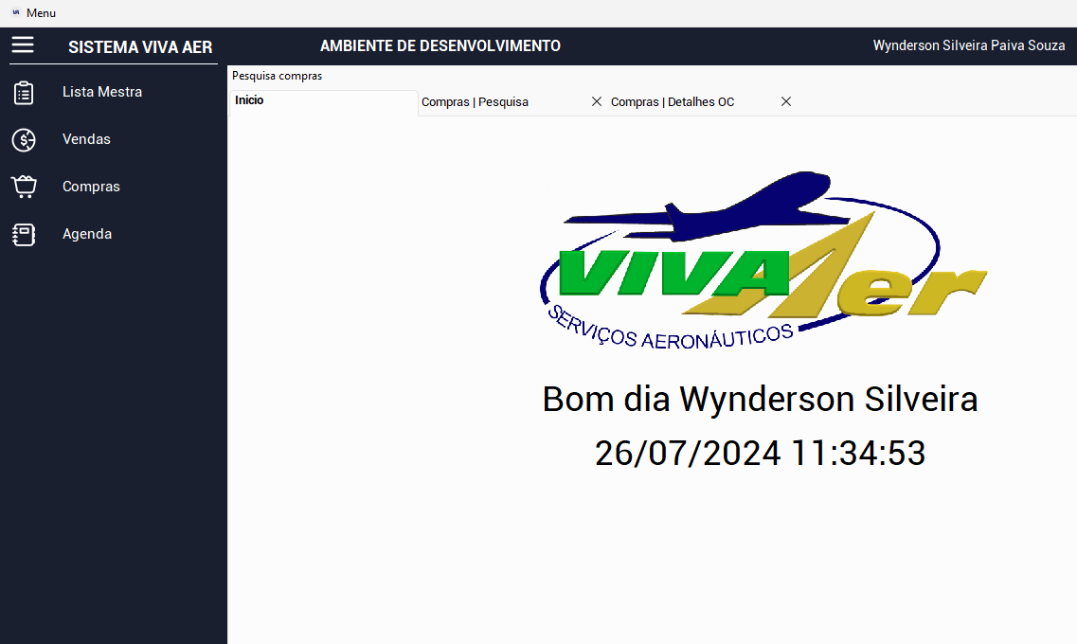
Onde ficam localizados Packs, Menus e forms.
1
2
1 – Clicando em qualquer Pack ele abrirá os menus referentes ao Pack no retângulo ‘2’;
2- Nesse retângulo é o local que ele exibirá os menus referentes aquele Pack;
3 – Nesse retângulo é onde aparece o form referente ao menu selecionado .
3

Slide 13
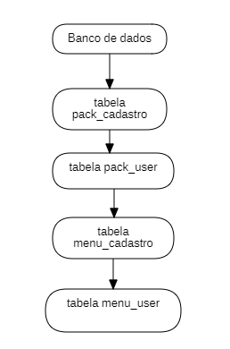
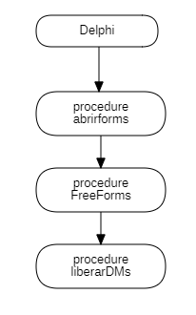
Inserindo Pack no Projeto

Slide 14
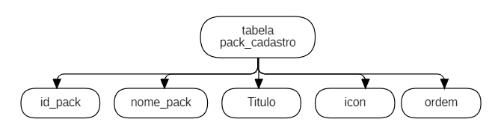
Instruções de como adicionar Pack
A coluna id_pack é preenchida automaticamente;
Na coluna nome_pack colocar o nome do pack que está desenvolvendo;
Na coluna Titulo colocar o titulo que deseja que apareça no Pack;
Na coluna icon colocar o caminho da imagem que deseja que seja daquele Pack;
Na coluna ordem colocar o próximo número da sequência.

Slide 15
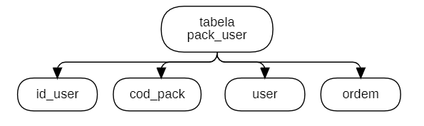
Instruções de como adicionar Packs para o usuário
A coluna id_user é preenchida automaticamente;
Na coluna cod_pack colocar o valor da coluna id_pack da tabela pack_cadastro correspondente ao pack que deseja liberar para o usuário ;
Na coluna user colocar o nome do usuário que deseja liberar o Pack;
A coluna ordem é preenchida automaticamente, mas você pode escolher a ordem que apareça o menu de acordo com a importância dele para o usuário.

Slide 16
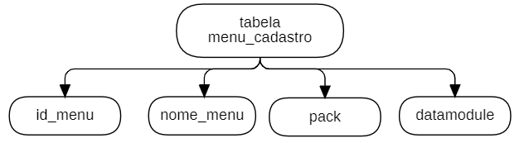
Instruções de como adicionar menus
A coluna id_menu é preenchida automaticamente;
Na coluna nome_menu colocar o nome que você deseja que apareça no menu, do pack correspondente;
Na coluna pack colocar o pack correspondente ao nome daquele menu;
Na coluna datamodule colocar a DM corresponde ao pack.

Slide 17
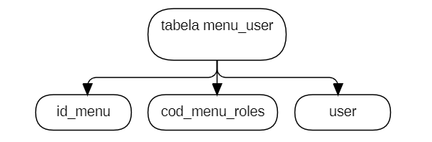
Instruções de como adicionar menus para o usuário
A coluna id_menu é preenchida automaticamente;
Na coluna cod_menu_roles colocar o número da tabela menu_cadastro da coluna id_menu que corresponde ao menu que você deseja que o usuário tenha acesso ;
Na coluna user colocar o usuário que deseja liberar aquele menu.

Slide 18
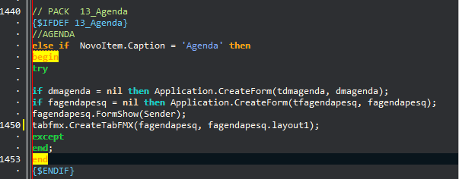
Instruções de como adicionar forms ao menu correspondente
No pack 01_login na unit controle_menu:
Na procedure “abrirforms”, seguir o padrão da imagem abaixo para criar o form principal do seu projeto e o DataModule;
Na verificação do IF na linha 1443, siga o padrão e coloque o nome do menu que deseja abrir;
Na estrutura do try, siga o padrão para verificar se a dm e o form estão criados e crie-os;
Na linha 1450, siga o comando e nos parâmetros da procedure coloque o nome do form e o layuot principal que compõe aquele form.

Slide 19
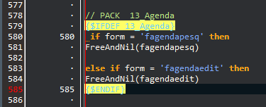
Instruções de como adicionar forms ao menu correspondente
No pack 01_login na unit controle_menu:
Na procedure “FreeForms”, seguir o padrão da imagem abaixo para liberar memória dos forms quando o usuário fecha o form;
Na verificação do IF na linha 580, siga o padrão e faça a verificação com o nome do form que você criou;
Na linha 581, execute o comando igual na imagem e coloque o nome do form no parâmetro;
Faça isso para todos os forms que você criou.

Slide 20
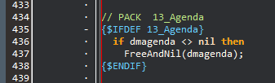
Instruções de como adicionar forms ao menu correspondente
No pack 01_login na unit controle_menu:
Na procedure “liberarDMs”, seguir o padrão da imagem abaixo para liberar DMs da memória quando não esta mais usando o form você criou.

Slide 21
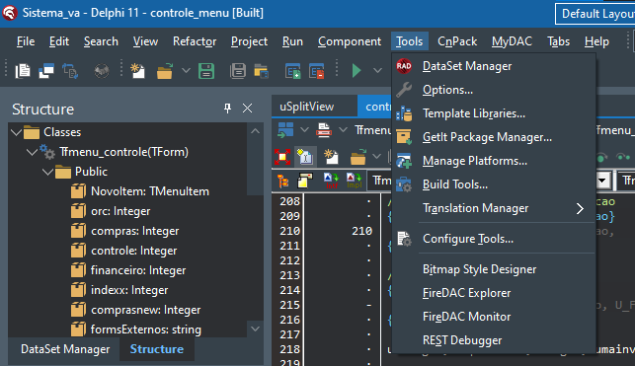
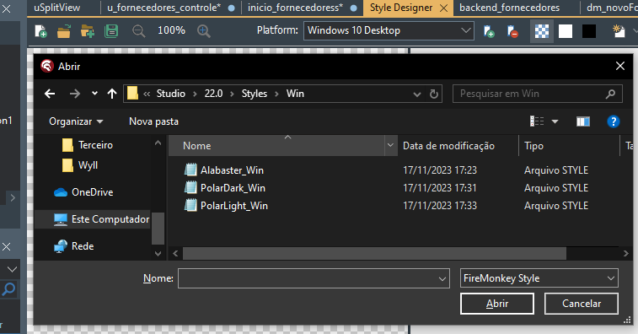
Estilo padrão do sistema
Para utilizar StyleBoook no Delphi:
Na barra de menu clique em Tools - getlt package manager... - pesquisar alabaster
Para aplicar StyleBook no projeto:
Abrir componente StyleBook no form;
Entrar nele - ir em open - C:\Users\Public\Documents\Embarcadero\Studio\22.0\Styles - Win - escolher alabaster.

Slide 22
Documentação do Projeto
Seu projeto deve ter uma Descrição Geral;
Diagramas: Diagrama de Lógica, Diagrama de Use Case e Diagrama de Dados;
Dados: Base de dados, Tabelas Utilizadas e Storede Procedures e Functions;

